Slide 1
МБДОУ«Детский сад №86»
Исследовательский проект
«Сказки и числа в них»
Выполнила- Сапронова Настя, 5 лет
Руководитель проекта:
Пантелеева А.В., воспитатель 1 квалификационной категории
г. Бийск, 2014

Slide 2
Здравствуйте, меня зовут Настя.
Мне 5 лет.

Slide 3
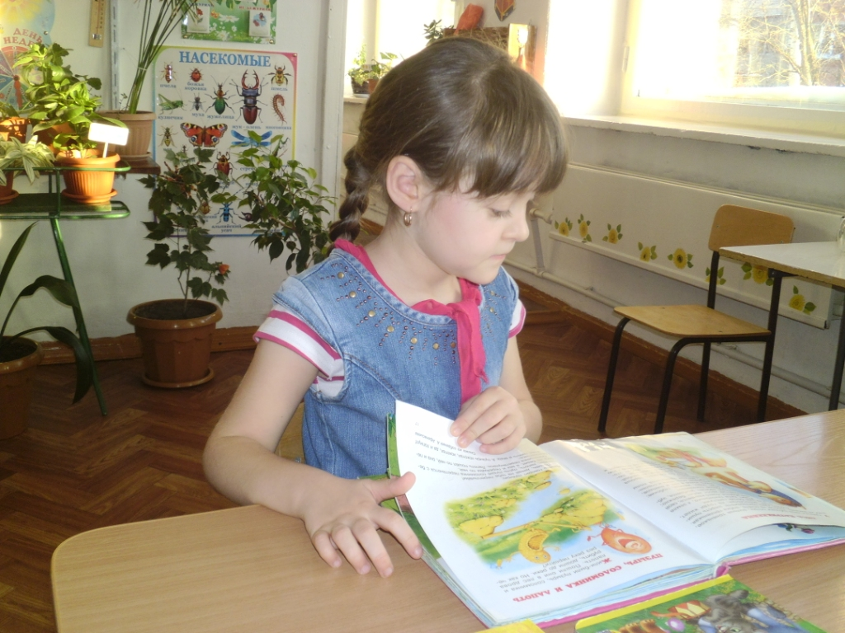
Цель: изучить детскую литературу, и узнать какие числа от 1 до 10 встречаются в сказках.

Slide 4
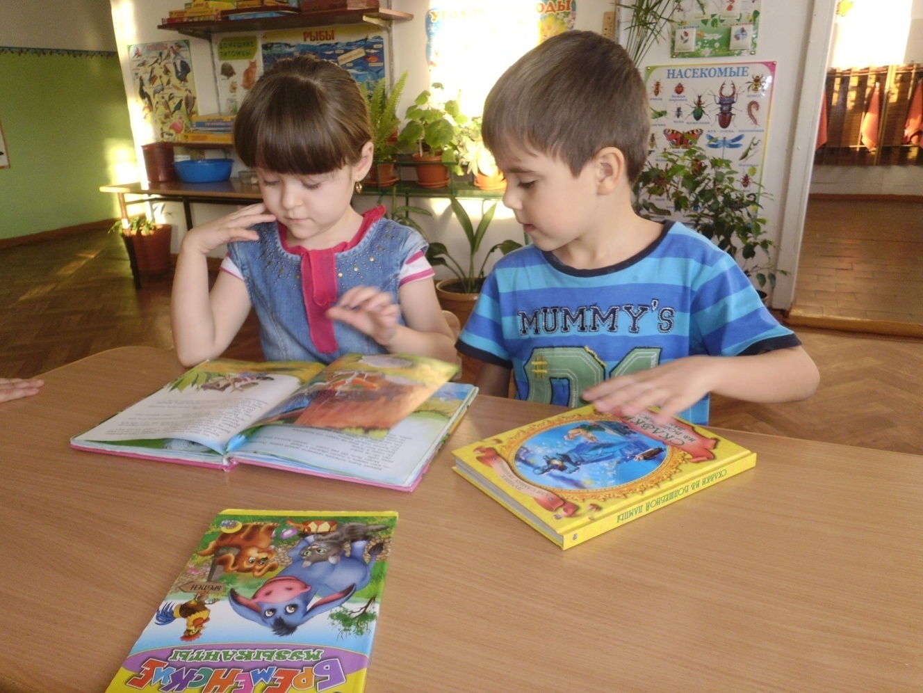
I опрос детей
Я попросила ребят в группе нарисовать сказки, в которых встречаются числа от одного до десяти.

Slide 5
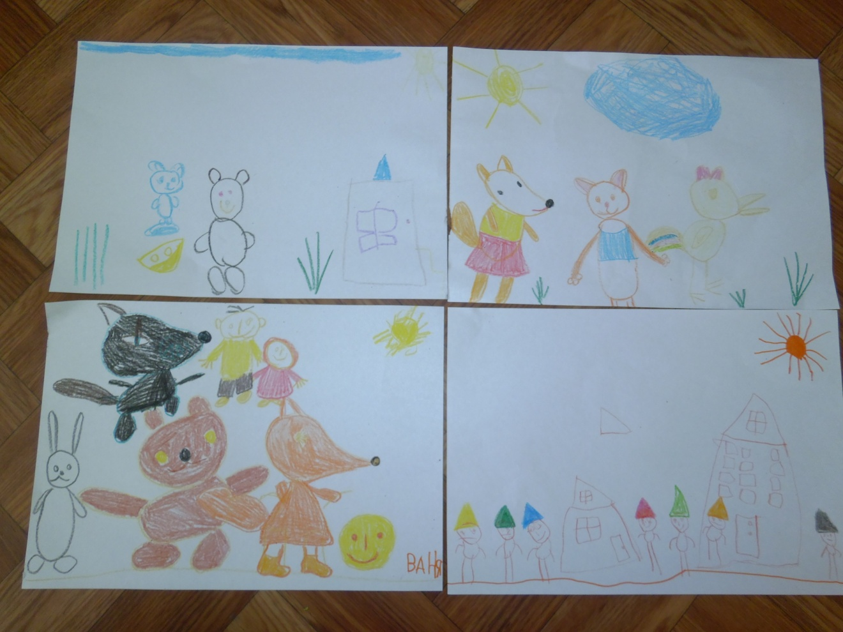
Вот, что у нас получилось:
вывод: в сказках встречаются числа 2,3,7,10.

Slide 6
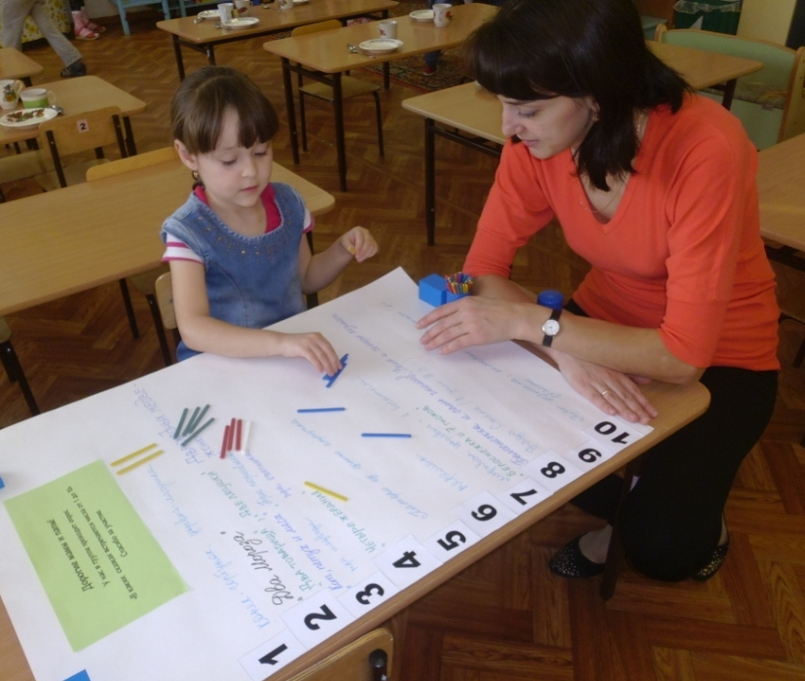
II опрос взрослых
С воспитателем, Анастасией Владимировной мы сделали таблицу для опроса родителей:
«В каких сказках встречаются числа от 1 до 10?»
И повесили её в группе:

Slide 7
Вывод: Больше всего родители вспомнили сказки, где встречаются числа 2 и 3.
Например: «Два Мороза», «Три медведя».
Совсем, не вспомнили сказок с числом 9.

Slide 8
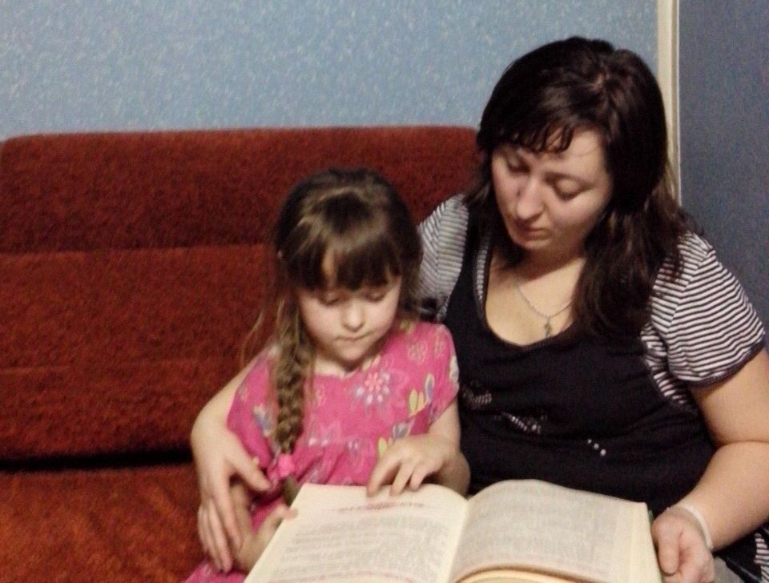
III изучить детскую литературу.
Мама по выходным читала мне сказки из
«Золотой книги сказок».

Slide 9
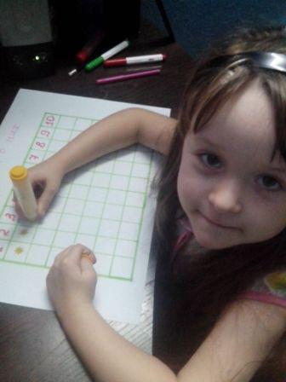
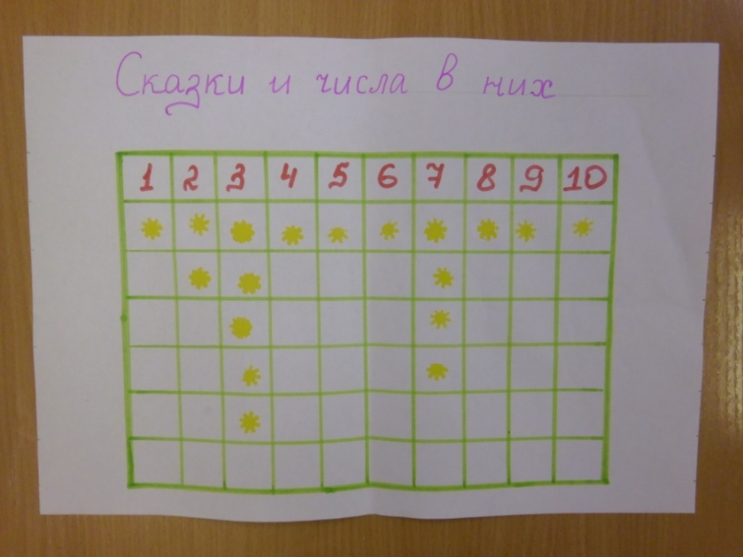
Вот результаты моих наблюдений:

Slide 10
Теперь я знаю:
В сказках можно встретить все числа от 1 до 10, так как они есть не только в названиях, но и в содержании сказок.
Больше всего в сказках встречаются числа: 2,3,7.

Slide 11
Спасибо за внимание!

Slide 12
«Вы можете использовать данный шаблон для создания своих презентаций, но в своей презентации вы должны указать источник шаблона»: Черкасова Лариса Александровна, учитель русского языка и литературы, сайт «http://pedsovet.su/».

Slide 13
Источники
http://www.aida-nevskaya.ru/wp-content/uploads/2011/04/kolobok.png колобок
http://www.puzzleit.ru/files/puzzles/7/6521/_preview.jpg щука и Емеля
http://forum.materinstvo.ru/uploads/journals/1305623404/j56918_1305740307.png царевна
http://d1.endata.cx/data/games/34850/7)))))).jpg царевич
http://img1.liveinternet.ru/images/attach/c/9/108/386/108386039_large_020.jpg птица

